Slide 1
Nuoren itsetunnon vahvistaminen
            10.3.2016
            Tuulevi Larri
            Psyk.sh, työnohjaaja
            Kriisi-ja perhetyöntekijä SPR, Nuorten Turvatalo

Slide 2
Mitä itsetunto oikein onkaan
Aikuisen tehtävät itsetunnon tukemisessa
Katsaus tunnetaitoihin

Slide 3
Itsetunto …
Nuori, jolla on hyvä itsetunto, asuu tyytyväisenä oman nahkansa sisällä. Hän hyväksyy itsensä sellaisena kuin on. Hän tietää mitä tekee ja saavuttaa tavoitteensa.
Hän on varma, avoin ja tulee toimeen muiden kanssa. Hän luottaa omiin kykyihinsä ja ominaisuuksiinsa ja osaa kohdata myös puutteensa.
Hänellä on taito nähdä itsensä myönteisenä kokonaisuutena, ja hän uskaltaa olla erilainen eikä ole muiden johdateltavissa.
Lapsi, jolla on huono itsetunto, epäilee omia voimiaan ja kykyjään selviytyä haasteista.
Itsetunto on kykyä kuunnella ja noudattaa omantunnon ääntä.

Slide 4
… …
                Nuori, jolla on hyvä itsetunto, suhtautuu toiveikkaan luottavaisesti itseensä, ympäristöönsä ja tulevaisuuteensa
Hyvä itsetunto antaa nuorelle luvan olla oma itsensä, olla omaa mieltä asioista ja kuunnella toisten mielipiteitä
Hyvä itsetunto auttaa nuorta keskittymään omiin tavoitteisiin ja opiskeluun
Kun on tasapainossa itsensä kanssa, ei ole tarvetta alistaa muita

Slide 5
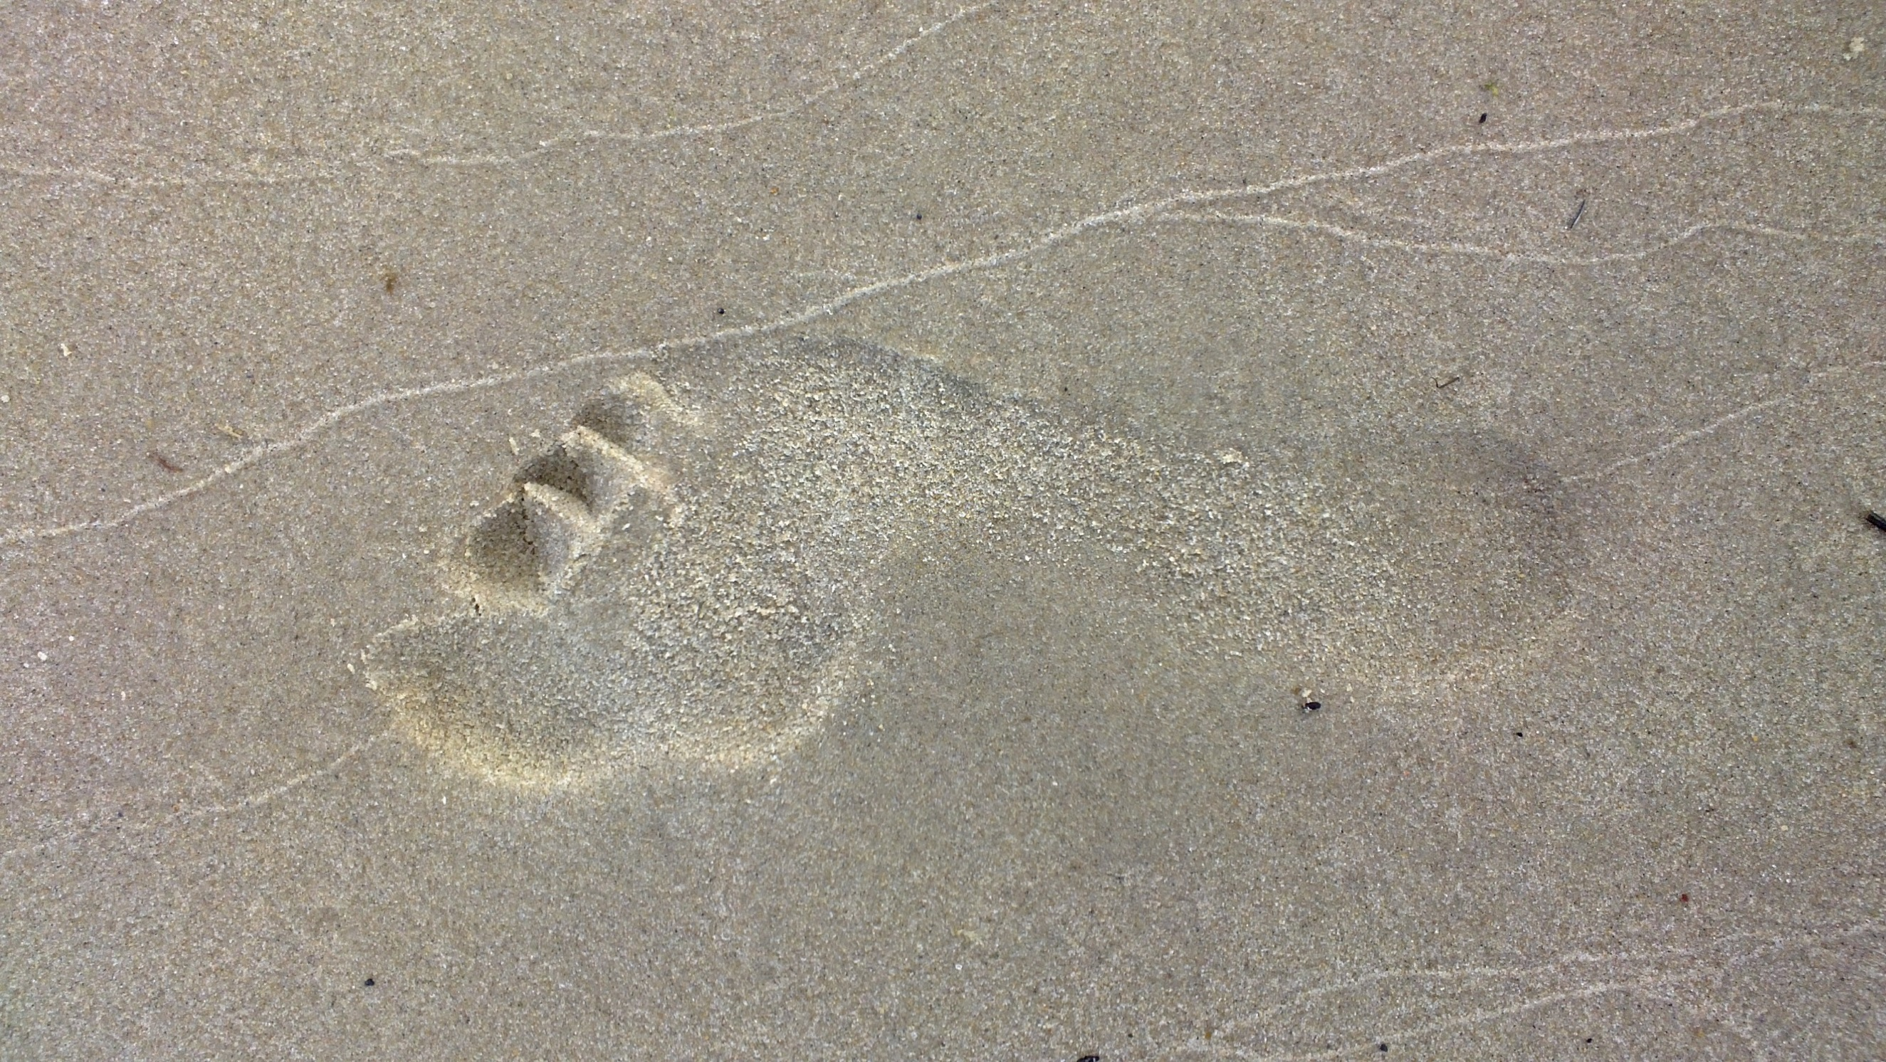
….

Slide 6
Miten hyvä itsetunto kehittyy
Turvallinen kiintymyssuhde on kaiken lähtökohta
Tunne siitä, että maailma on ennakoitavissa
Suhteeseen mahtuu kaikki lapsen tunteet
  Myös negatiiviset tunteet: viha ja raivo, pettymys, suru jne
  Lapsi tulee hyväksytyksi myös epäonnistuneena, surkeana ja vihaisena
  On hyvä sellaisena kuin on
  Helliminen, kosketus ja katseen merkitys
  Lapselle kehittyy tunne siitä, että oma keho on hyvä ja rakastamisen arvoinen

Slide 7
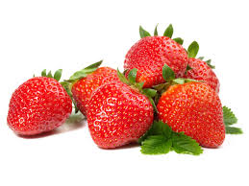
Aikuisen tehtävät itsetunnon tukemisessa
Usko nuoreen
Ole läsnä
Kohtaa hänet ja kuuntele
Tue tarvittaessa
Iloitse arjesta
Ole mallina
Huomioi yksilöllisyys
Pysy aikuisena
Huomioi oma jaksamisesi
Usko itseesi – olet maailman paras vanhempi ja aikuinen lapsellesi ( Raisa Cacciatore)

Slide 8

… …
Aikuinen on luja seinä ja pehmeä syli
Minimoi häpeän kokemukset
Älä nolaa tai nöyryytä
Lohduta itsensä noloksi tuntevaa lasta
Muista kiittäminen aina kun siihen on aihetta
Huomioi lapsen/nuoren luonteen piirteet
Anna myönteistä palautetta aina kun siihen on aihetta
Ehkäise kiusaamista
Etsi harrastuksia, joissa nuori kokee olevansa taitava
Keskusteluja ja kompromisseja
Ota lapsi/nuori mukaan elämään

Slide 9
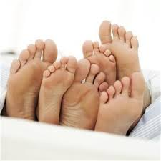
…
      Nuoruus on ailahtelua kaikkivoipaisuuden ja arvottomuuden tunteiden välillä
                Jari Sinkkonen

Slide 10
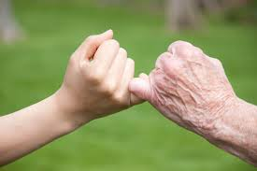
Tunnetaidot ja itsetunto
Itsearvostus
Itsehallinta
Empatiakyky
Sosiaaliset tunnetaidot ja ihmissuhdetaidot
Kykyä tunnistaa ja säädellä omia tunteita sekä ilmaista niitä rakentavasti

Slide 11
Tunteiden tunnistaminen ja säätely
Taitoa havaita omia tunteita
Taitoa ymmärtää syitä, jotka tunteet synnyttävät
Tunteiden käsittelyä sopivina annoksina
Sillä tavalla tunteet ovat jollain lailla hallittavissa
Tunteet eivät käy ylivoimaisiksi
Edellyttää kykyä lohduttaa ja rauhoittaa itseä

Slide 12
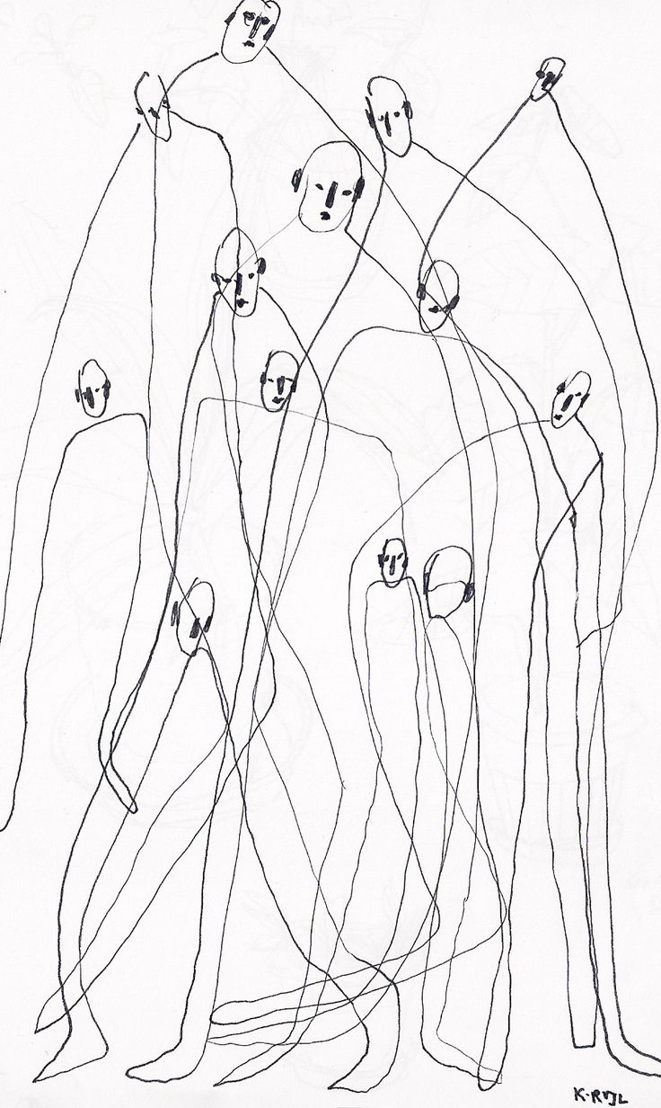
MITEN VOIMME aikuisina AUTTAA nuoren TUNTEIDEN TUNNISTAMISTA JA SÄÄTELYÄ

Slide 13
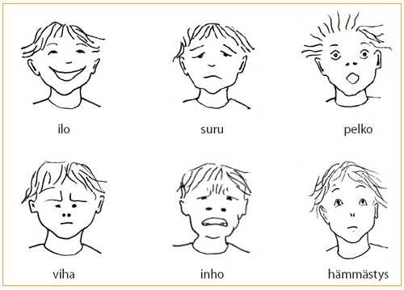

Slide 14
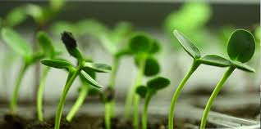
Tunteiden säätelyä on kyky
Palauttaa tunnetasapaino
Hallita ja kanavoida impulsseja ja himoja
Säädellä vihanilmauksia
Lohduttaa itseä ja muita
Tasoittaa tunnekuohuja
Rentoutua jännityksestä

Slide 15
Omien tarpeiden kuuntelu ja muiden tarpeiden huomaaminen
Yksinkertaisimmillaan se on sitä että huomaa milloin itsellä on nälkä, milloin väsyttää ja milloin on tarvetta esim. liikunnalle.
Itsearvostusta – kykyä rakastaa itseään, hyväksyä itsensä ja uskoa omiin mahdollisuuksiin
Omien tarpeiden kuuntelu on itsestä huolehtimista
Omien tarpeiden kuuntelu on yhteydessä jämäkkyyteen

Slide 16
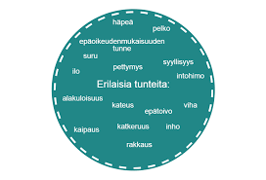
Tunteiden rakentavaa ilmaisua on
Lämpimien tunteiden osoittaminen
Heikkouksien ja haavoittuvuuden salliminen
Loukkaantumisesta ja kiukusta kertominen
Surun näyttäminen ja siinä lohduttaminen
Kannustaminen ja rohkaisu
Myönteisen palautteen antaminen
Kuunteleminen ja läsnäolo
Toisen huomioiminen
Myötätunnon osoittaminen
Ilahduttaminen

Slide 17
Jämäkkyys eli assertiivisuus
Kykyä puolustaa omia oikeuksia toista ihmistä loukkaamatta
Fyysisiä ja henkisiä rajoja
Omien resurssien ja voimavarojen rajoja – EI;n sanomisen opettelua
Jämäkkä ihminen tiedostaa omat ajatuksensa ja tunteensa
Hän osaa kuunnella toisia ja eläytyä toisen tilanteeseen pitäen kuitenkin koko ajan puolensa
Jämäkkä ihminen osaa jo kantaa vastuun omista tunteista ja osaa pitää huolta itsestään. www. Vahvistamo.fi

Slide 18
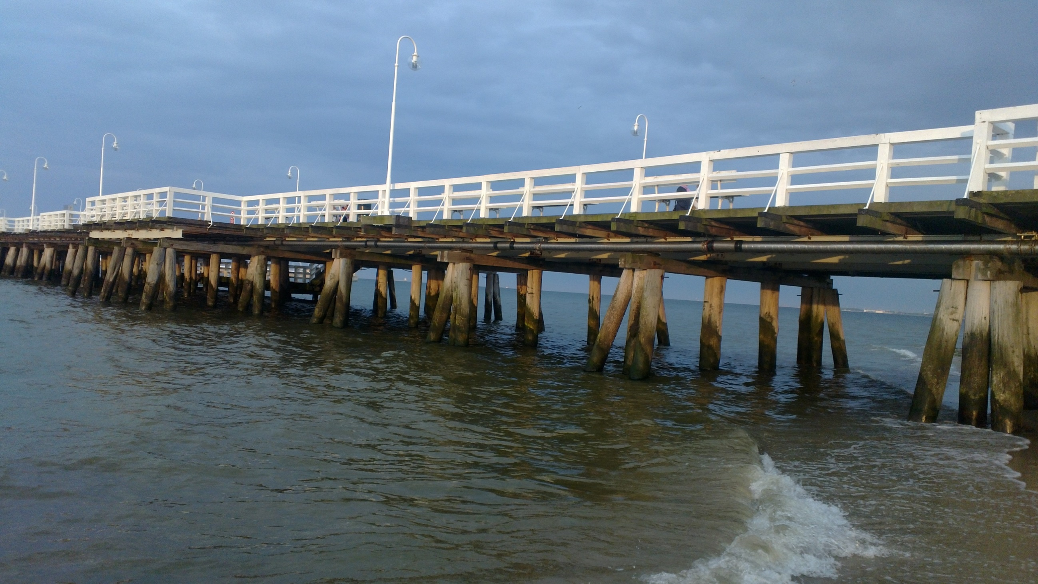

Slide 21
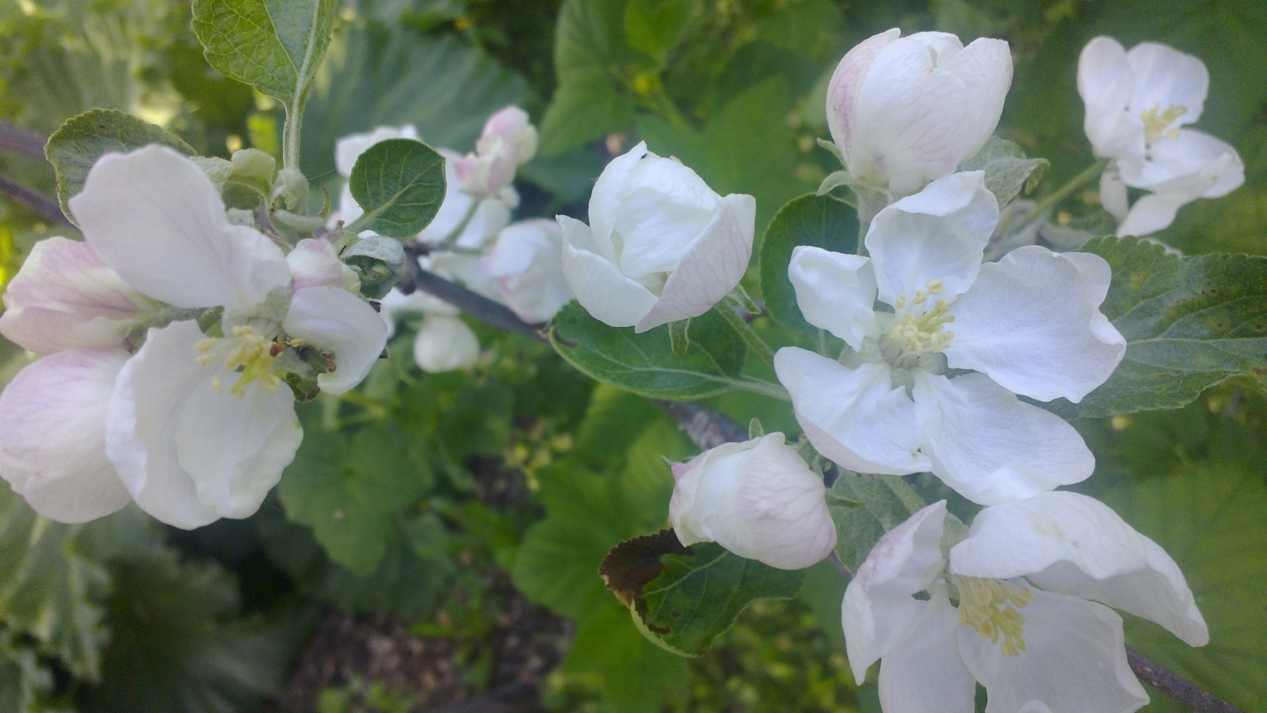

Slide 22
Lähteet: Miten tuen lapsen ja nuoren itsetuntoa 2008; Raisa Cacciatore – Erja Korteniemi-Poikela – Maarit Huovinen
Vahva vanhemmuus – paras tuki nuoren kasvuun 2005 (toim. Jaana Syrjälä) Väestöliitto www.vahvistamo.fi
Uudistuva miellenteystyö 2014; Vuorilehto, larri, kurki &hätönen

